Slide 1
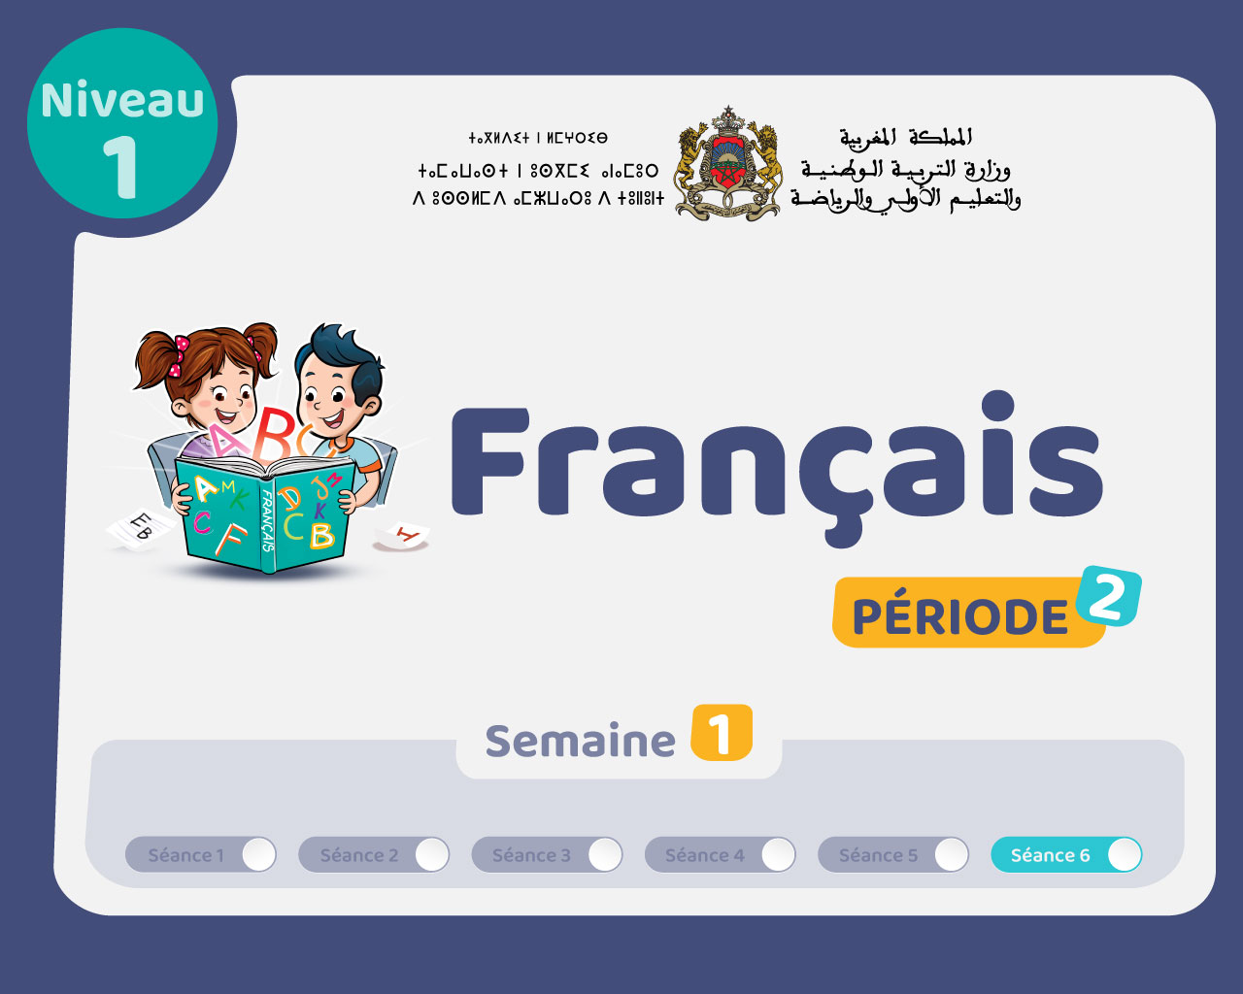

Slide 2

Il convient de lancer le mode diaporama pour la diffusion de la leçon en classe
Réservé à l’enseignant (e)

Slide 3

Pictogrammes
Réservé à l’enseignant (e)

Slide 4
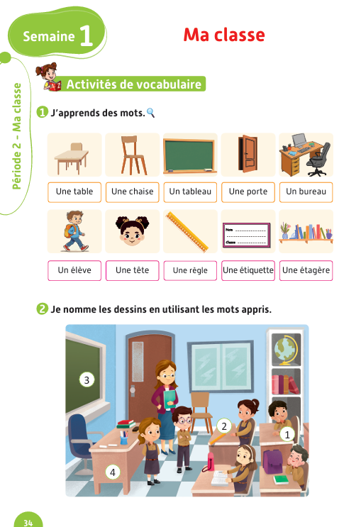
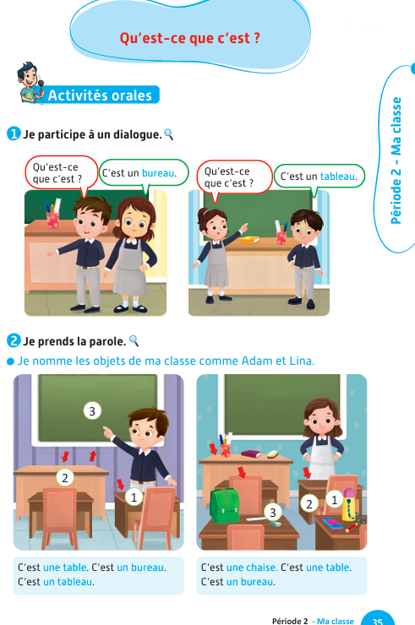
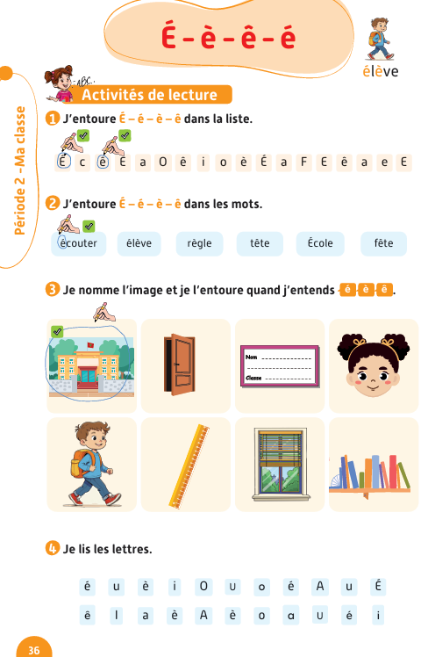
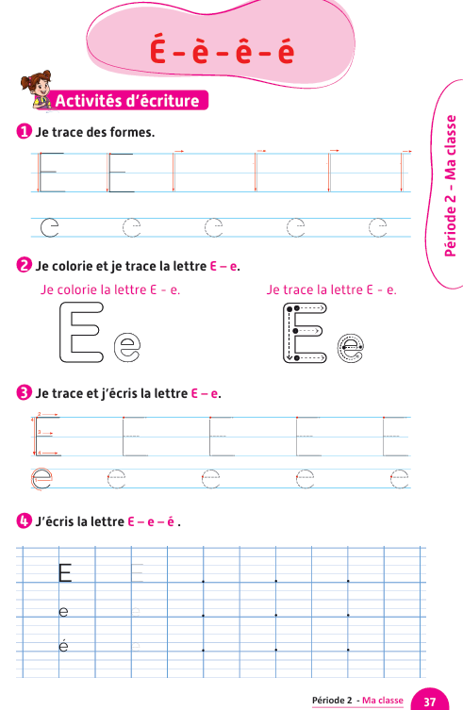
Contenu de la semaine
Réservé à l’enseignant (e)

Slide 5
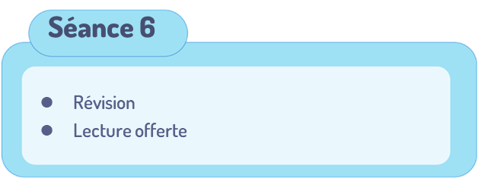
Organisation de la semaine
Réservé à l’enseignant (e)
Séance 1
Présentation du vocabulaire
Exploitation du vocabulaire
Activités de vocabulaire sur livret
Oral – Dialogue
Lecture - Lettre e - E
Ecriture - Lettre e - E
Séance 5
Oral – Acte de parole
Lecture - Lettre e - E
Ecriture - Lettre e - E
Oral – Dialogue
Lecture - Lettre e - E
Ecriture - Lettre e - E
Séance 3
Oral – Acte de parole
Lecture - Lettre e - E
Ecriture - Lettre e - E
Révision
Lecture offerte

Slide 6



Plan de la séance 6
Réservé à l’enseignant (e)
1. Révision
Vocabulaire.
Lire et écrire la lettre e -E.
Questions en rafales.
Histoire du livre magique.

Slide 7
Réservé à l’enseignant (e)
(ة)خاص بالأستاذ
Au terme de cette séance de révision, l’enseignant doit vérifier qu’au moins 80% des élèves sont capables de :
Reconnaitre le vocabulaire étudié.
Lire la lettre e - E
Ecrire la lettre e - E
Répondre spontanément à des questions sur le contenu de la semaine.
* Si ce taux n’est pas atteint, il convient de mettre en place des actions de remédiation, collectives ou individuelles.

Slide 8




Bonjour les enfants. Aujourd’hui, nous allons réviser les leçons de la semaine passée. Soyez attentifs.

Slide 9
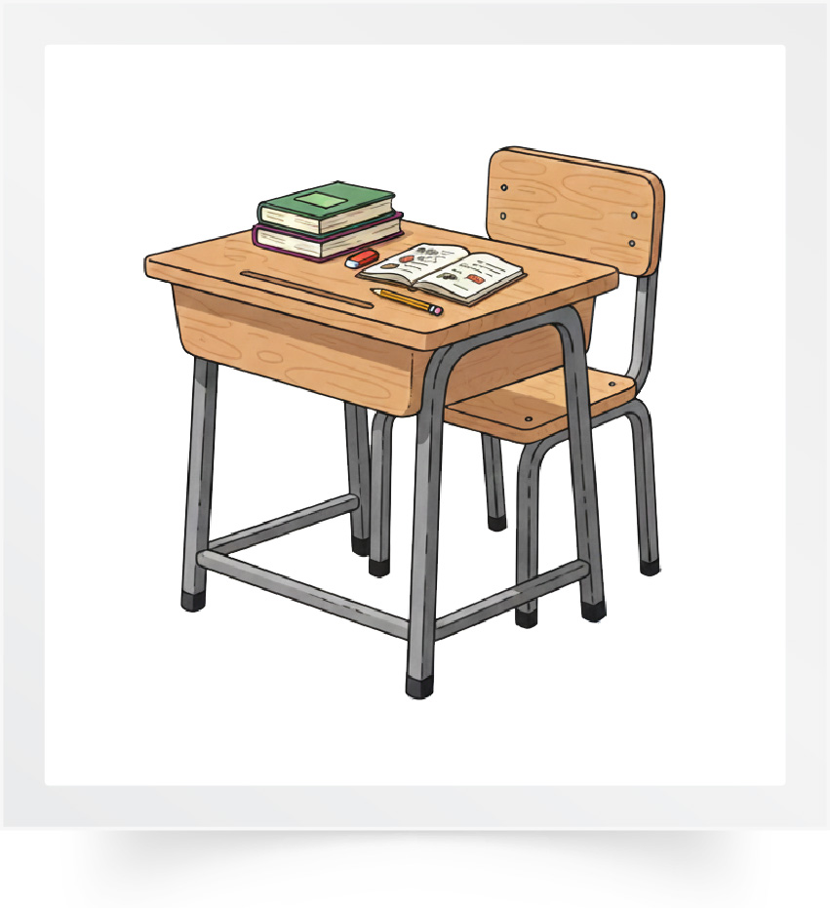
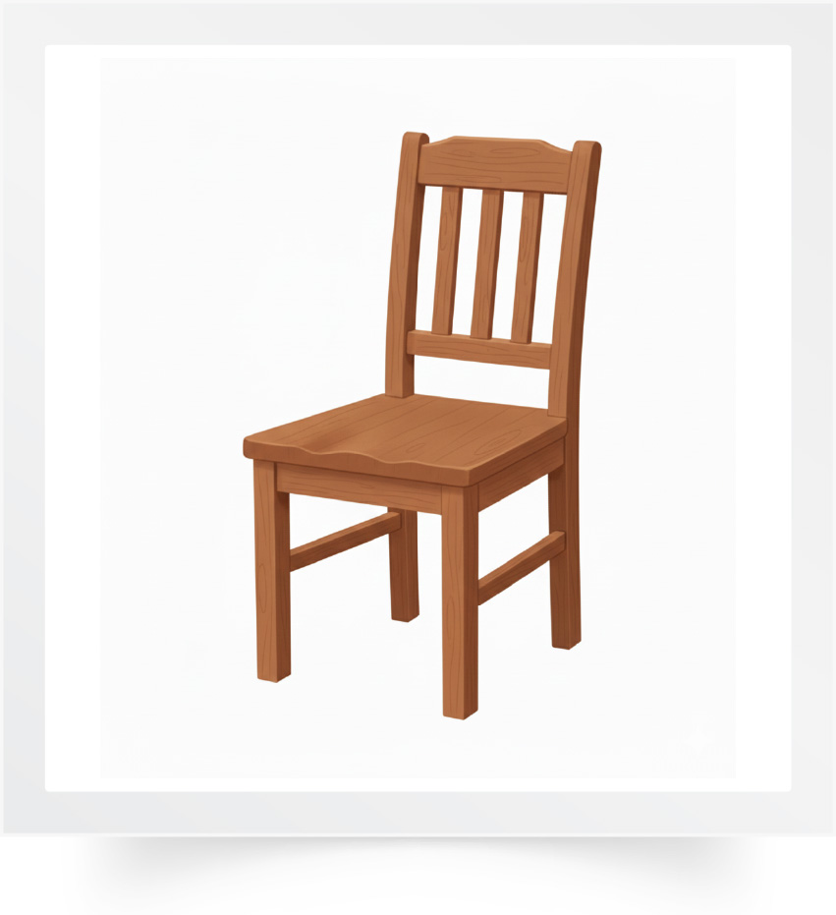
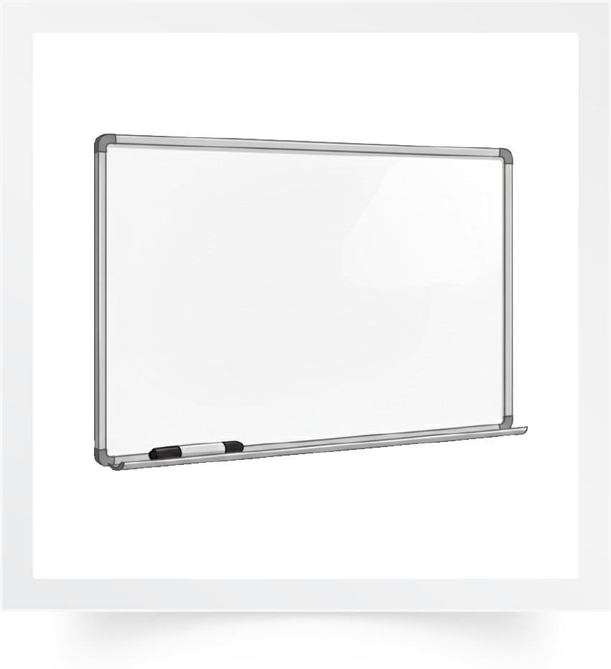


D’abord, on va réviser le vocabulaire de la semaine. Répétons ensemble les mots : Une table - Une chaise - Un tableau – Une porte – Un bureau.
Une table
Une chaise
Un tableau
Une porte
Un bureau

Slide 10

Qui veut passer au tableau pour nommer les images ?

Slide 11
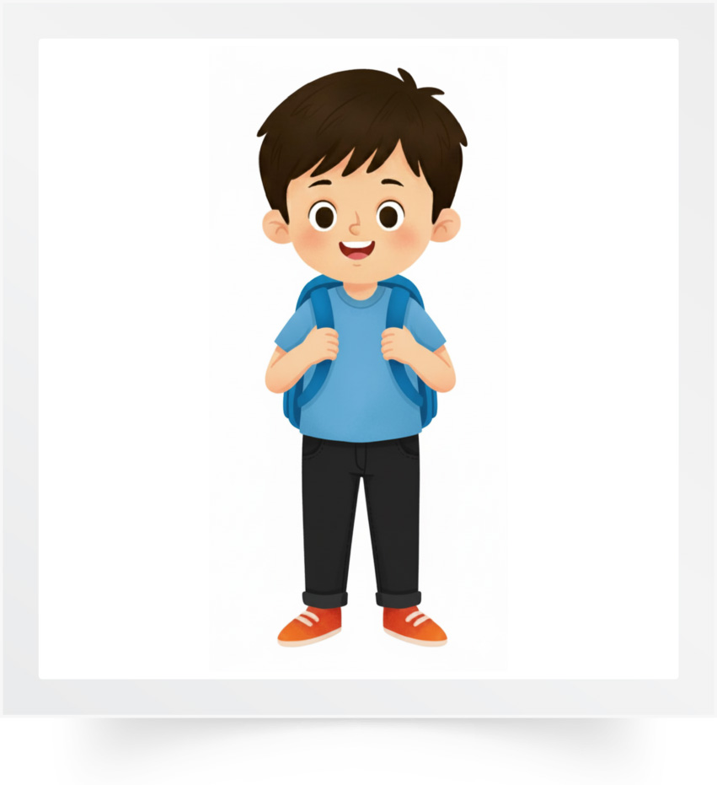


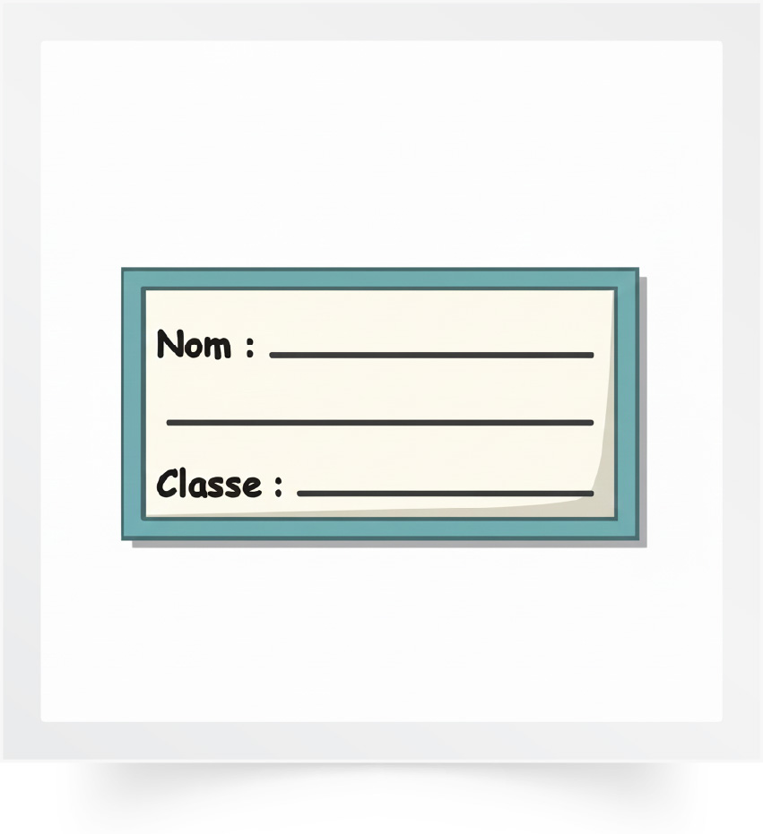

Répétons ensemble : Un élève – Une tête – Une règle – Une étiquette – Une étagère.
Un élève
Une tête
Une règle
Une étiquette
Une étagère

Slide 12
Qui veut passer au tableau pour nommer les images ?

Slide 13

Nous allons jouer au jeu des mots invisibles.
Jeu des mots invisibles.

Slide 14
Répétons ensemble : Une table - Une chaise - Un tableau – Une porte – Un bureau.
Une table
Une chaise
Un tableau
Une porte
Un bureau

Slide 15
Observez bien les images. Je vais masquer une image. Qui veut expliquer la consigne en arabe ?

Slide 16
Quelle est l’image qui manque ?
?

Slide 17
L’image qui manque est : le tableau.

Slide 18

Nous allons jouer au jeu des mots qui bougent.
Jeu des mots qui bougent

Slide 19
Répétons ensemble : Un élève – Une tête – Une règle – Une étiquette – Une étagère.
Un élève
Une tête
Une règle
Une étiquette
Une étagère

Slide 20
Observez bien. Je vais faire bouger 2 images. Qui veut expliquer la consigne en arabe ?

Slide 21
Quels sont les 2 images qui ont bougé ?

Slide 22

Les deux images qui ont bougé sont : Étagère et tête.

Slide 23
Maintenant, on passe à la lecture. Qui veut passer au tableau pour lire les lettres?
É
o
u
e
A
i
è

Slide 24
On continue. Qui veut passer au tableau pour lire les lettres ?
a
ê
O
i
E
u
é

Slide 25

Prenez vos ardoises.

Slide 26
Ecrivez la lettre e en minuscule.
e

Slide 27
Levez les ardoises. Je vais vérifier votre écriture.

Slide 28
Corrigez.
e

Slide 29
Ecrivez la lettre e en majuscule.
E

Slide 30
Levez les ardoises. Je vais vérifier votre écriture.

Slide 31
Corrigez.
E

Slide 32
Ecrivez la lettre é en majuscule.
É

Slide 33
Levez les ardoises. Je vais vérifier votre écriture.

Slide 34
Corrigez.
É

Slide 35
Ecrivez la lettre é en minuscule.
é

Slide 36
Levez les ardoises. Je vais vérifier votre écriture.

Slide 37
Corrigez.
é

Slide 38

Prenez vos cahiers.

Slide 39

Écrivez la lettre e en minuscule et en majuscule sur votre cahier. Je vais passer entre les rangs pour vérifier votre écriture.
E . . .
é . . .
e . . .

Slide 40
Maintenant, c’est l’activité des questions en rafales. Je vais désigner des élèves au hasard pour répondre. Tenez-vous prêts.
?
?
?

Slide 41
Je vais poser la question à plusieurs élèves : « Comment ça va ? »
?
Comment ça va ?

Slide 42
?
Je vais poser la question à plusieurs élèves : « Comment tu t’appelles ? »
Comment tu t’appelles ?

Slide 43
?
Je vais poser la question à plusieurs élèves : « Tu as quel âge ? »
Tu as quel âge ?

Slide 44
?
Je vais poser la question à plusieurs élèves : « Tu es en quelle classe ? »
Tu es en quelle classe ?

Slide 45
Qu’est-ce que c’est ?
?
Qu’est-ce que c’est ?

Slide 46
Qu’est-ce que c’est ?
?
Qu’est-ce que c’est ?

Slide 47
Qu’est-ce que c’est ?
?
Qu’est-ce que c’est ?

Slide 48
Est-ce que c’est une chaise ?
?
Est-ce que c’est une chaise ?

Slide 49
Qu’est-ce que c’est un tableau ?
?
Qu’est-ce que c’est un tableau ?

Slide 50
Qu’est-ce que c’est une porte ?
?
Qu’est-ce que c’est une porte ?

Slide 51
Plan de la séance 6
Réservé à l’enseignant (e)
Vocabulaire.
Lire et écrire la lettre e - E.
Questions en rafales.
2. Lecture offerte
Histoire du livre magique.

Slide 52
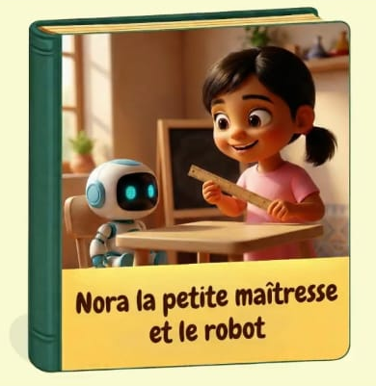
Aujourd’hui, nous allons découvrir une nouvelle histoire. Son titre est « Nora la petite maitresse et le robot ». Est-ce que vous êtes prêts ?

Slide 53
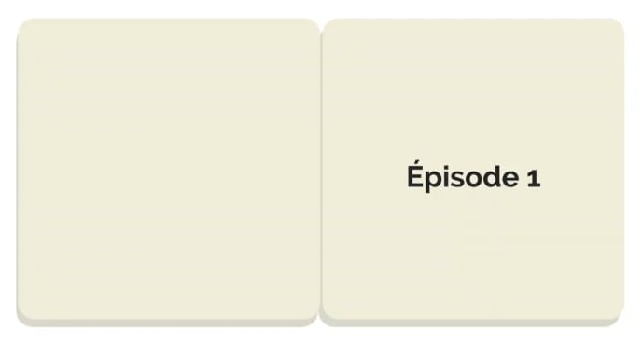
On va regarder le premier épisode. Soyez attentifs.

Slide 54

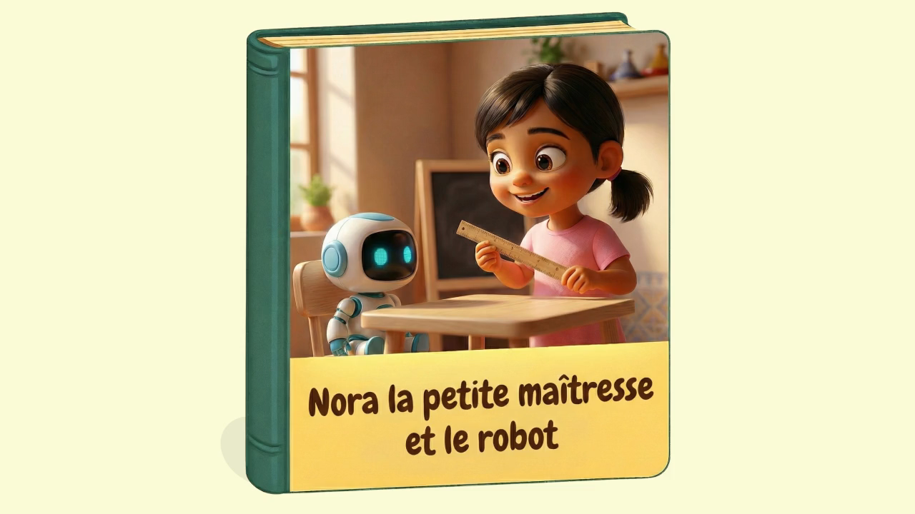

Lecture de la vidéo.

Slide 55

Nous allons écouter l’histoire une deuxième fois. Soyez attentifs.

Slide 56
Lecture de la vidéo.

Slide 57
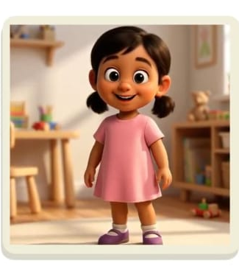
Comment s’appelle cette fille ?
Comment s’appelle cette fille ?

Slide 58
Elle s’appelle Nora.
Elle s’appelle Nora.

Slide 59
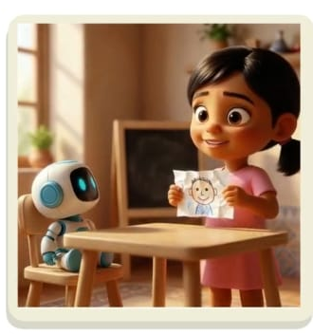
Que demande Nora au robot ?
Que demande Nora au robot ?

Slide 60
Nora demande au robot : qu’est-ce que c’est ?
Elle demande : qu’est-ce que c’est ?

Slide 61

Que répond le robot ?
Que répond le robot ?

Slide 62
Le robot dit : « c’est une règle. ».
Le robot dit : « c’est une règle. ».

Slide 63
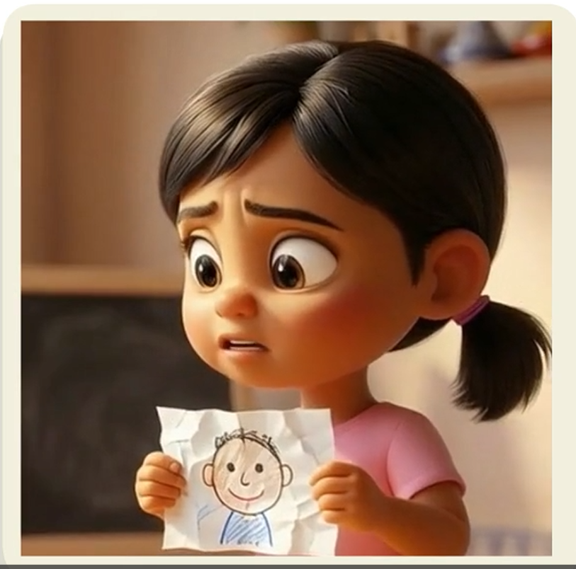
Nora est-elle contente de la réponse du robot ?
Nora est-elle contente de la réponse du robot ?

Slide 64
Non, elle n’est pas contente de la réponse du robot.
Non, elle n’est pas contente de la réponse du robot.

Slide 65
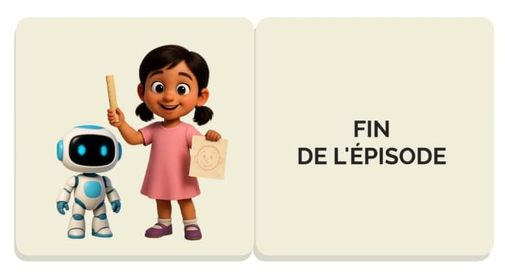
On retrouvera Nora et le robot la semaine prochaine pour la suite de l’histoire.

Slide 66

A la maison, faites un dessin sur l’histoire de Nora et le robot.

Slide 67

La séance d’aujourd’hui est terminée. À bientôt.

